Slide 1
PROSES KRS, KONVERSI, TRANSKRIP NILAI, FREE FORM/SKPI
Disampaikan Pada Sosialisasi Alur Kegiatan MBKM Semester Genap 2022
16 Februari 2022
TIM MBKM UNIVERSITAS JEMBER

Slide 2
PROSES KRS
Berikut ini digambarkan alur skematik dari kegiatan pemrograman KRS mahasiswa saat registrasi diawal semester.

Slide 3
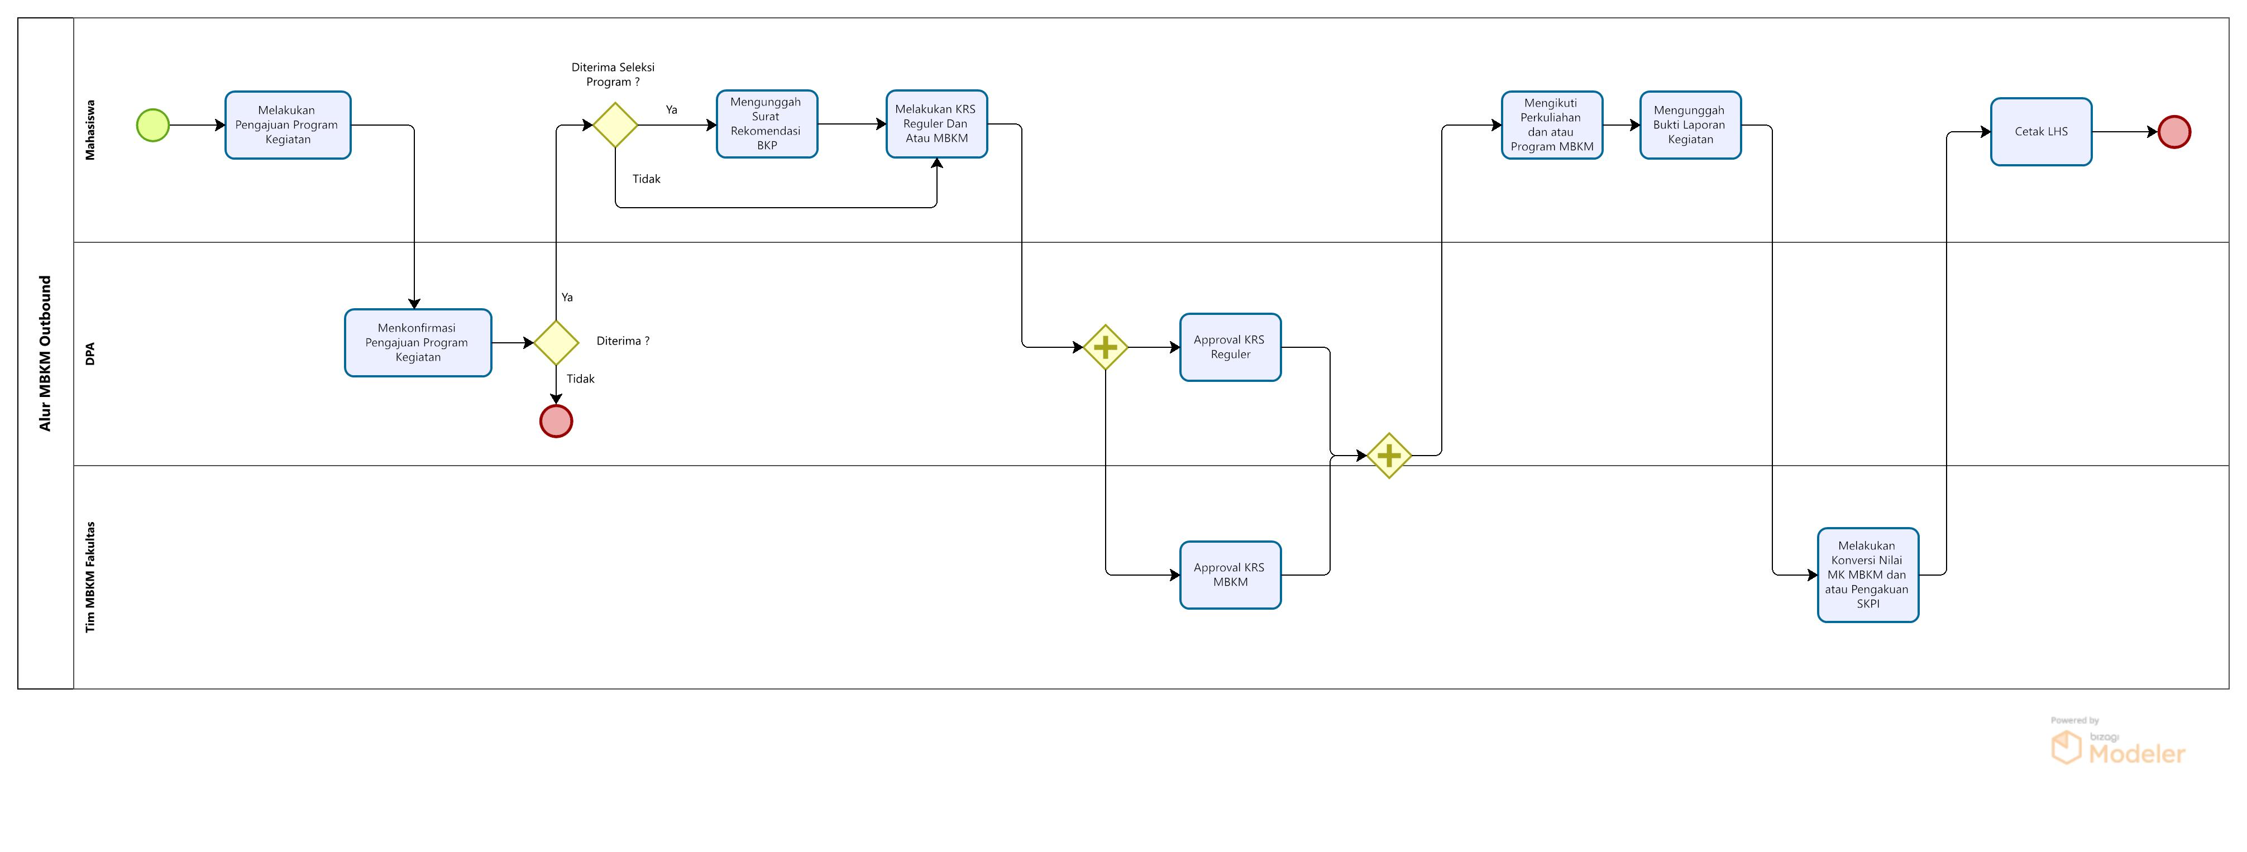
ALUR MBKM OUTBOND PADA SISTER

Slide 4
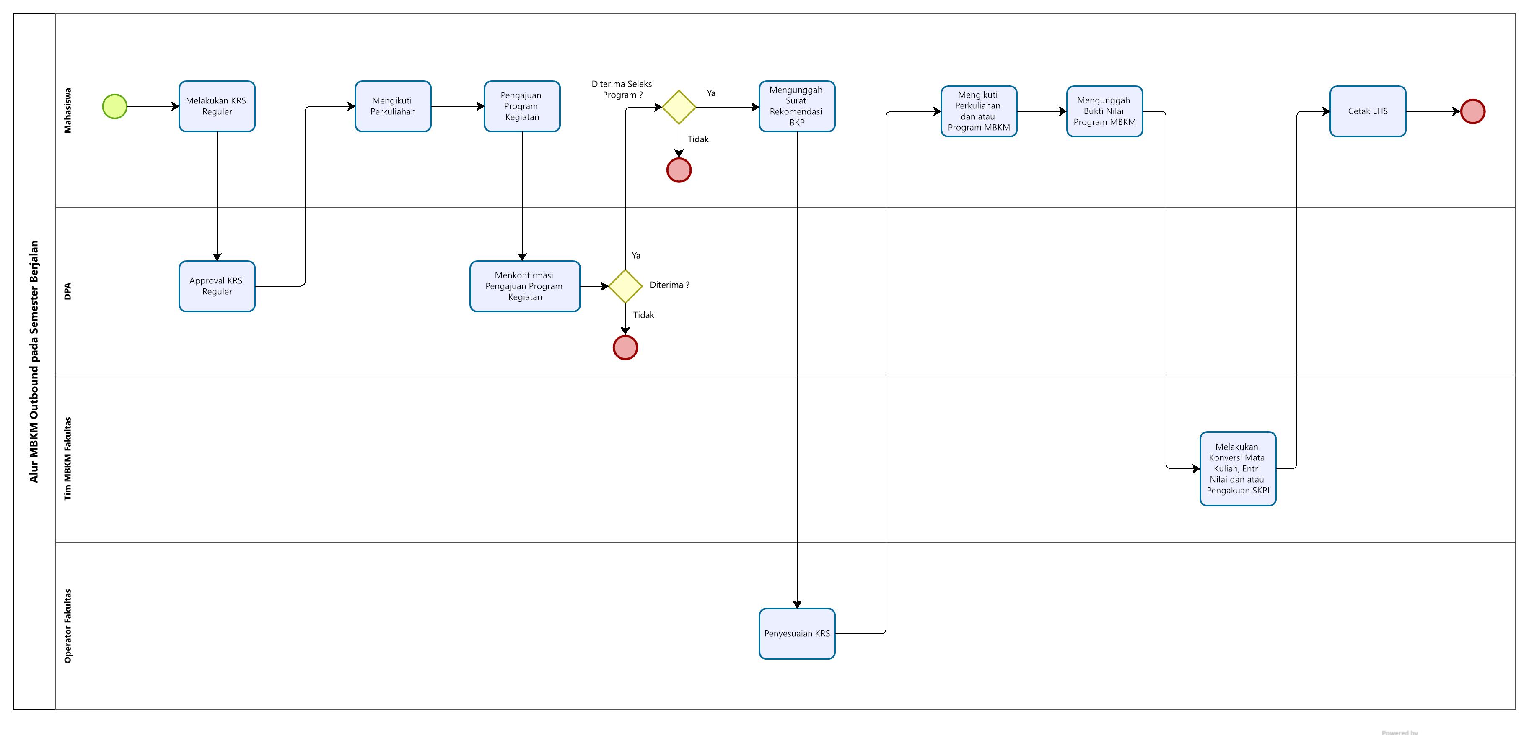
ALUR MBKM OUTBOND PADA SEMESTER BERJALAN

Slide 5
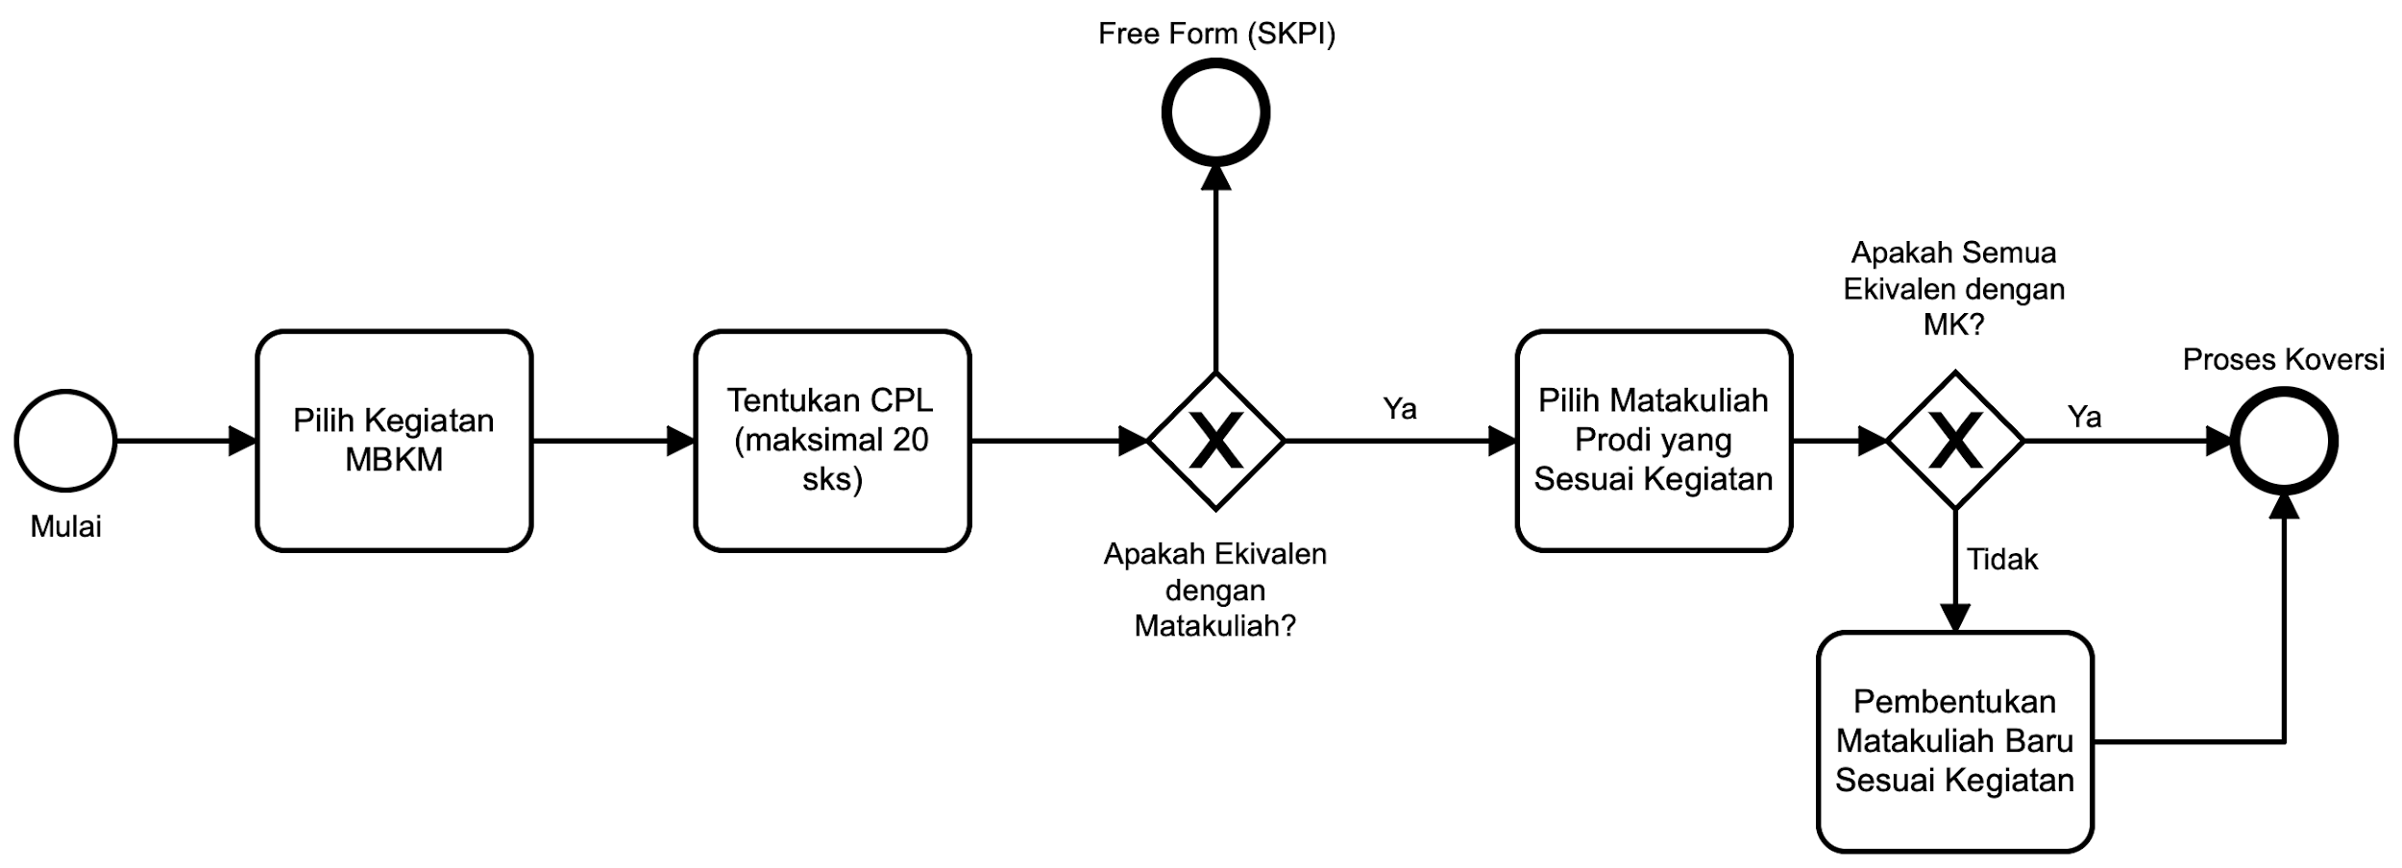
KONVERSI
Flowcart Proses Konversi/ Transfer kredit

Slide 6
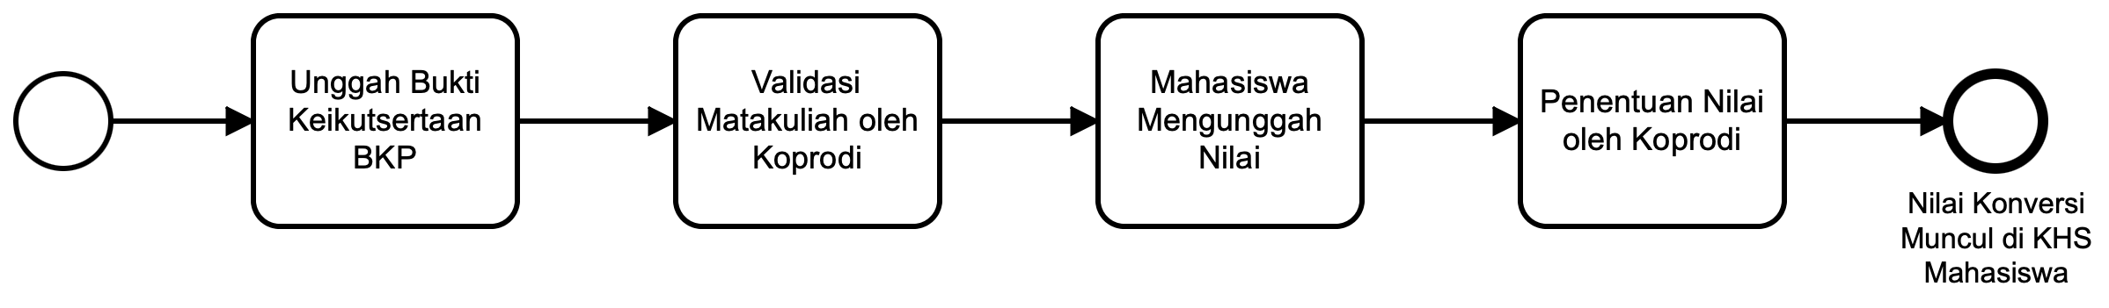
Flowcart Cara Konversi Matakuliah

Slide 7
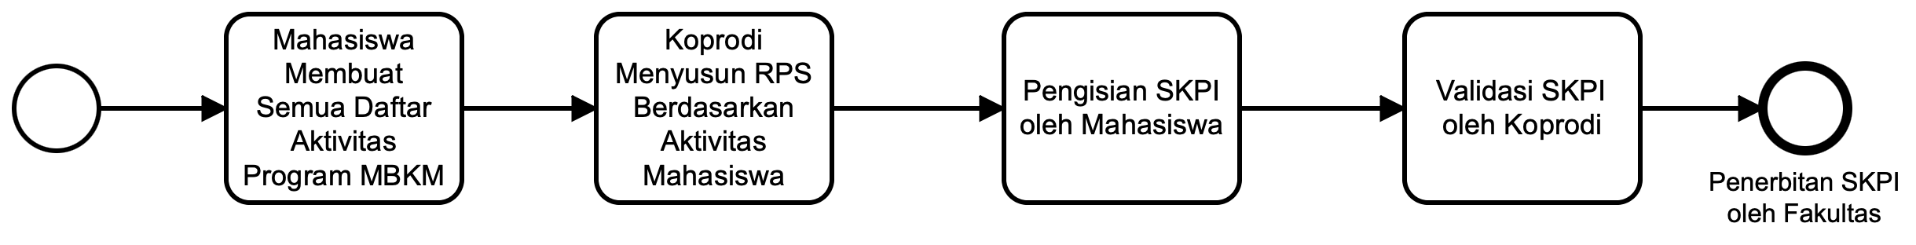
Flowcart Cara Konversi ke Free Form (SKPI)

Slide 8
PEDOMAN FREE FORM
Fokus dari program merdeka belajar adalah pada capaian pembelajaran (learning outcomes). Kurikulum Pendidikan Tinggi pada dasarnya bukan sekedar kumpulan mata kuliah, tetapi merupakan rancangan serangkaian proses Pendidikan/ pembelajaran untuk menghasilkan suatu learning outcomes (capaian pembelajaran).
Secara umum penyetaraan bobot kegiatan Merdeka Belajar – Kampus Merdeka dapat dikelompokkan menjadi 2 bentuk yaitu bentuk bebas (free form) dan bentuk terstruktur (structured form).

Slide 9
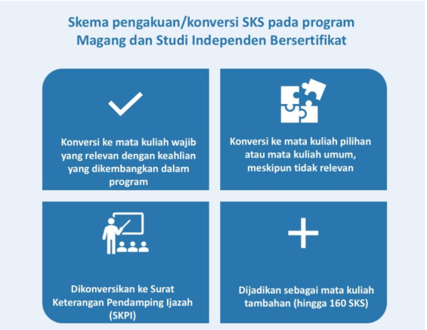
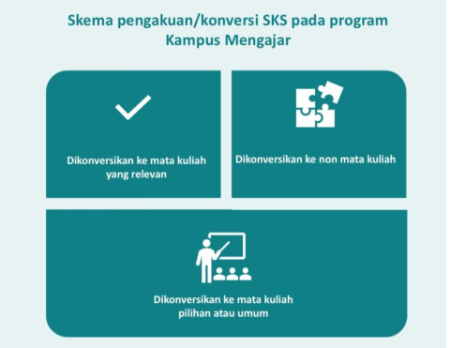

Slide 10
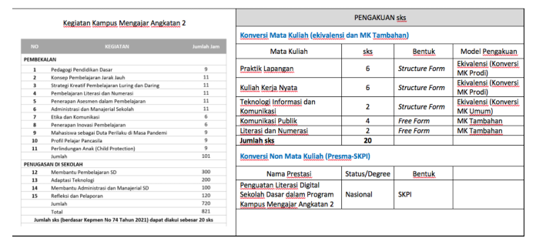

Slide 11
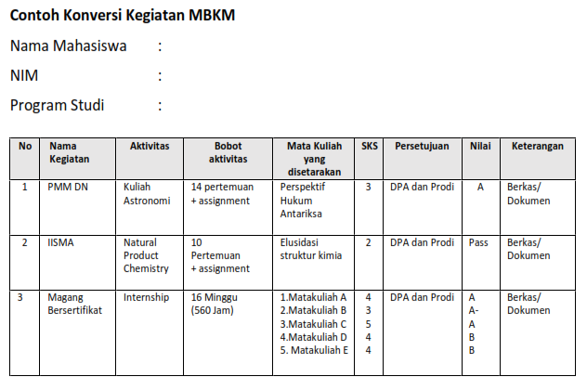
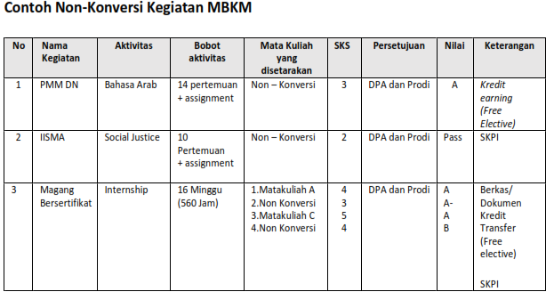

Slide 12
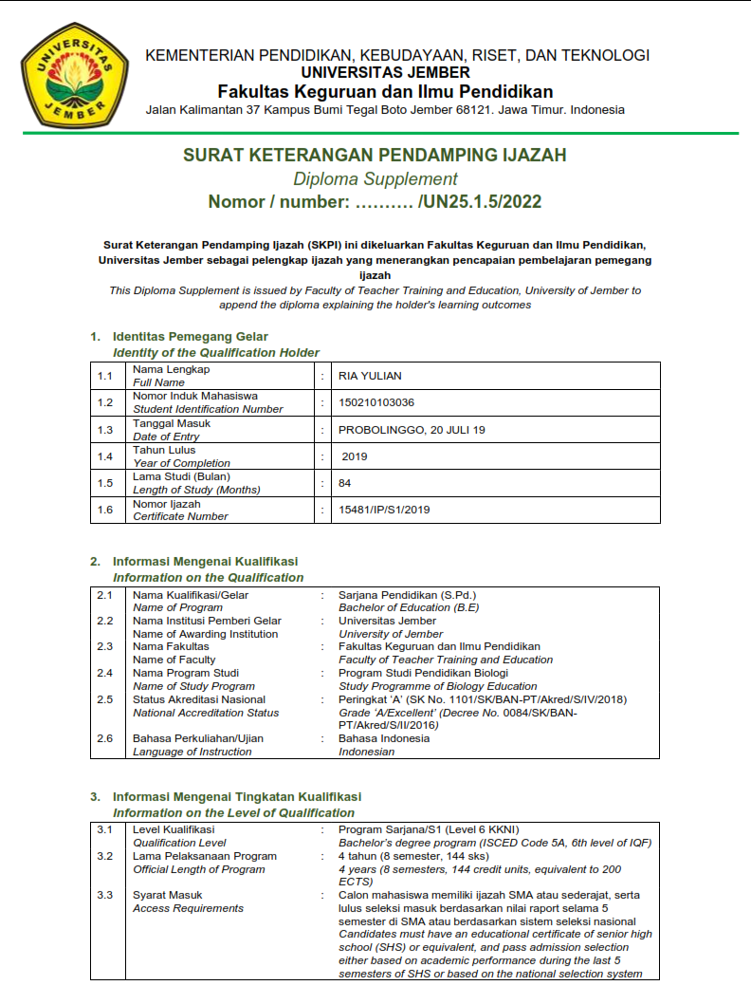
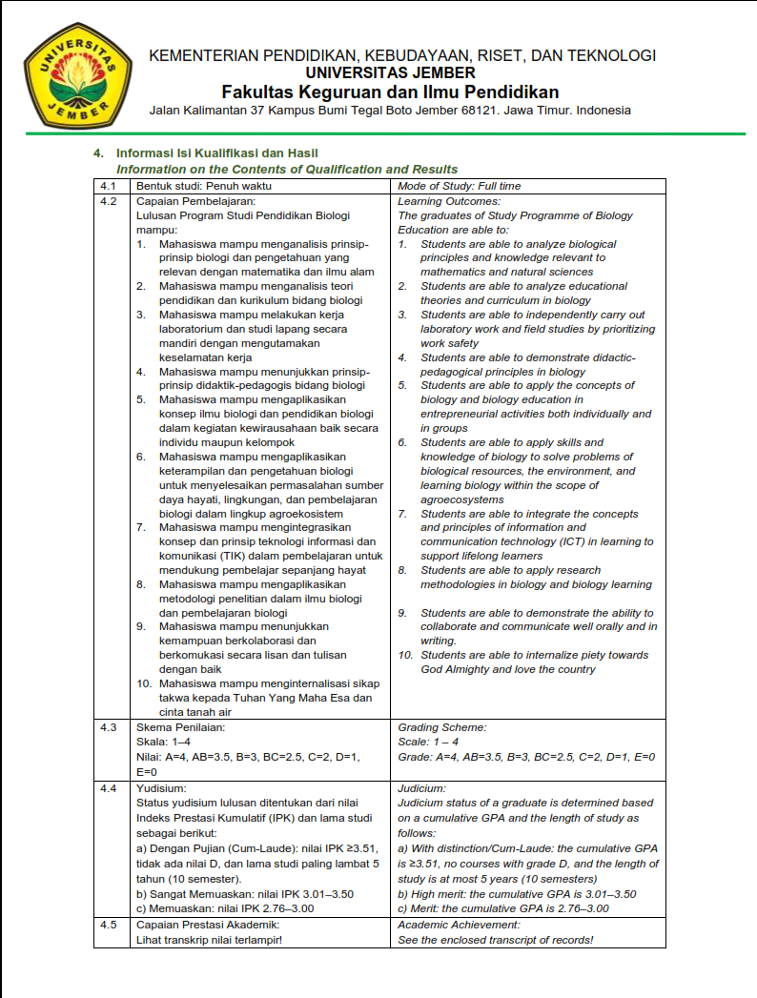
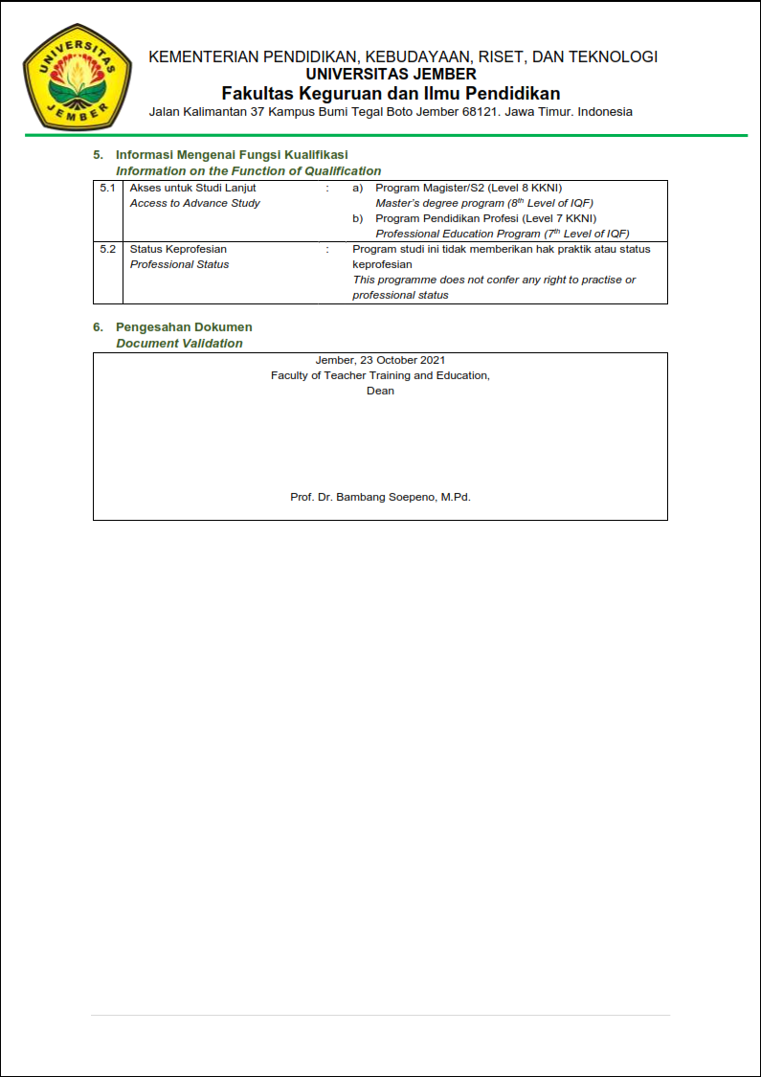

Slide 13
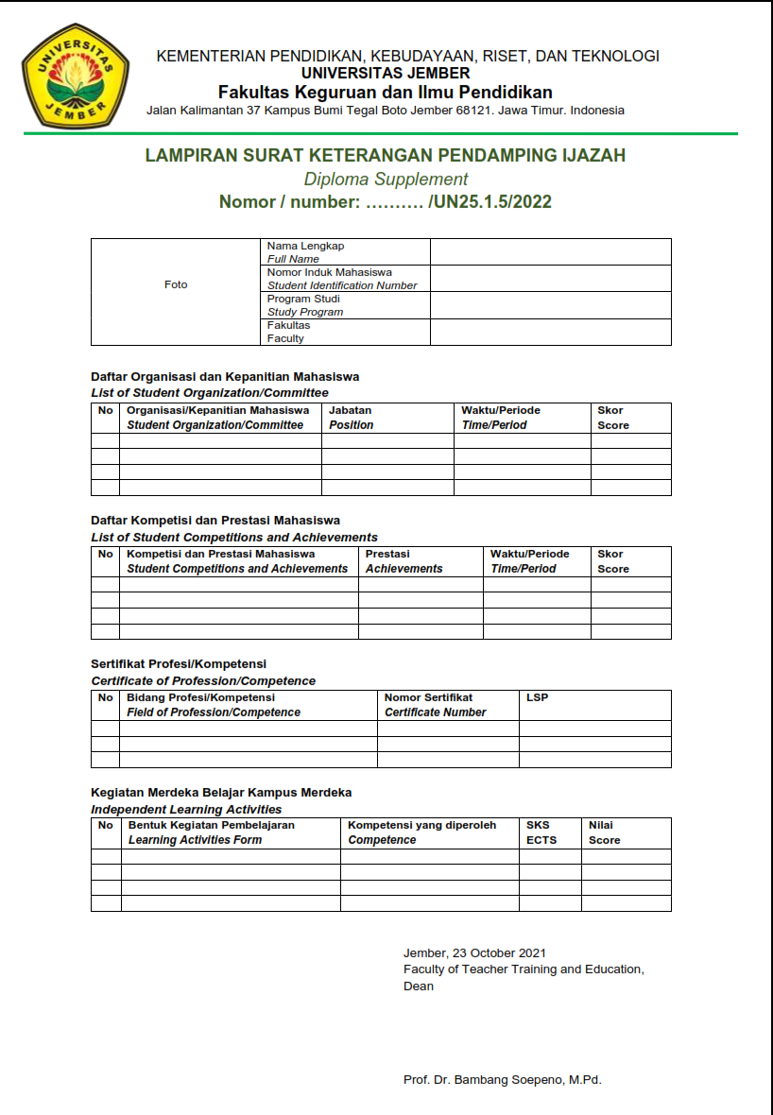

Slide 14
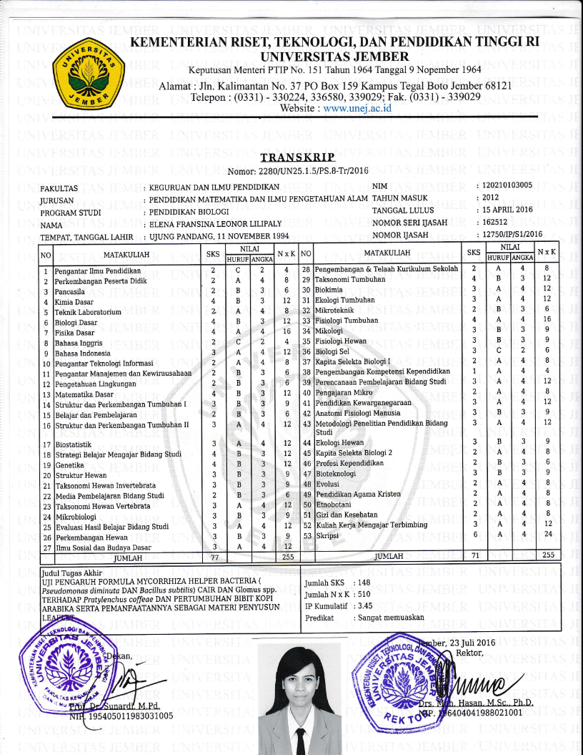
Diberi Keterangan sebagai berikut:
Diperoleh melalui BKP Asistensi Mengajar
Diperoleh melalui BKP Pertukaran Pelajar
Diperoleh melalui BKP Magang
Diperoleh melalui BKP Studi Independent
Diperoleh melalui BKP Riset
Diperoleh melalui BKP Proyek Kemanusiaan
Diperoleh melalui BKP Kewirausahaan
Diperoleh melalui BKP Proyek Membangun Desa / KKN Tematik
Earning credit
Contoh cara menuliskan
Taksonomi Tumbuhanª

Slide 15
TERIMAKASIH

